Slide 1

Gleisanpassung in Brixen
Adeguamento binari a Bressanone
03 Dezember / 03 Dicembre 2024

Slide 2



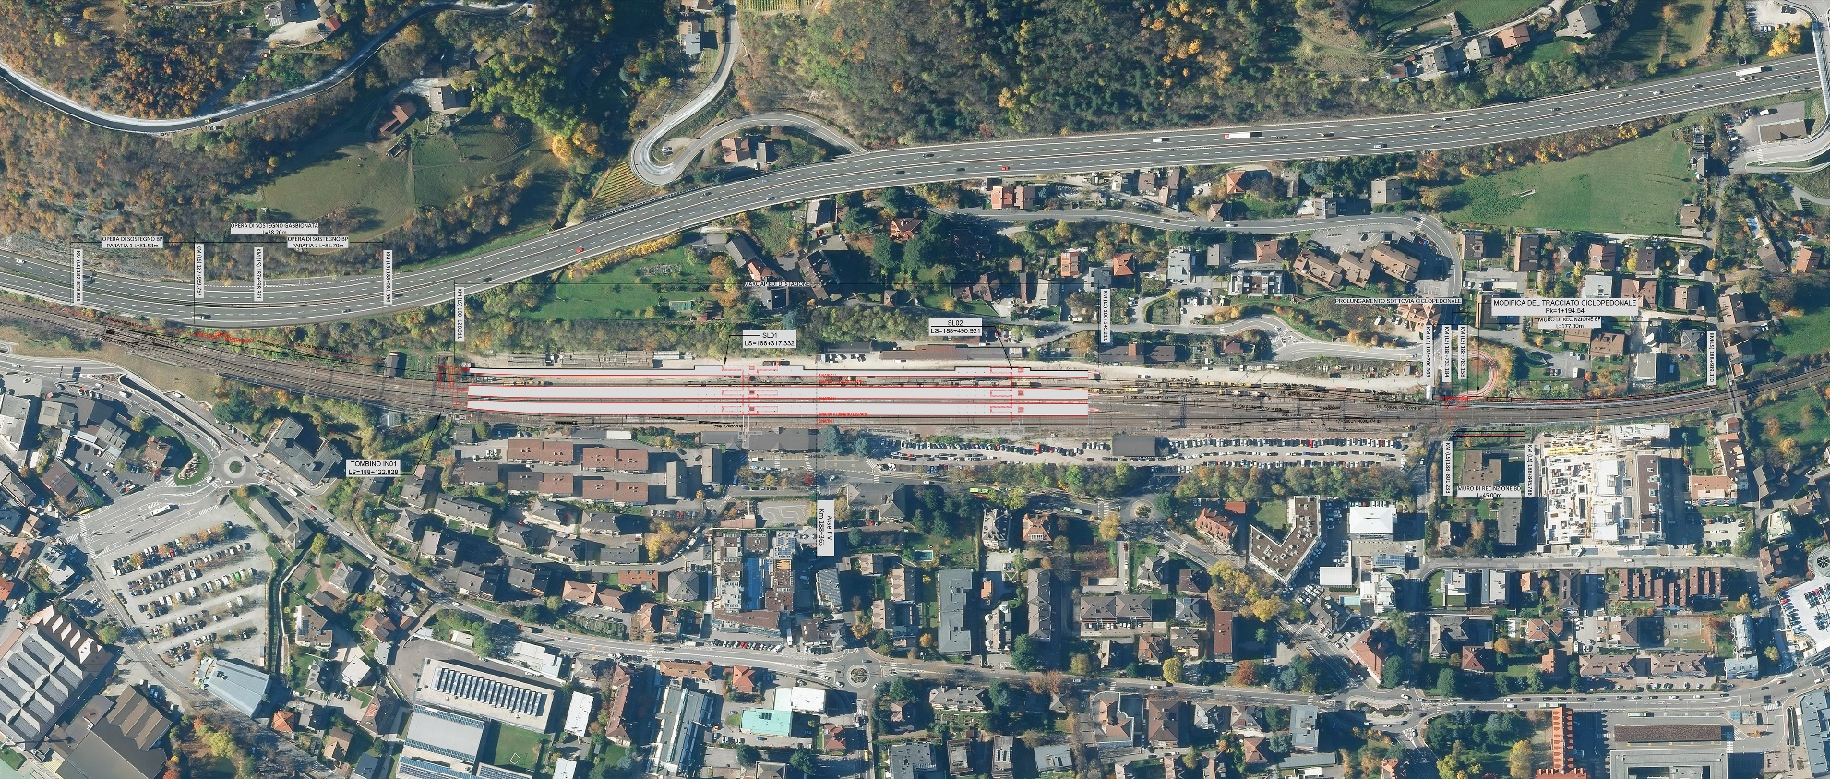
Gleisanpassung in Brixen
Adeguamento binari a Bressanone
Projektbeschreibung
Descrizione Progetto
AUFTRAGNEHMER APPALTATORE
ÖRTLICHE BAUAUFSICHT DIREZIONE LAVORI
ZIELE OBIETTIVI
Funktioneller Eingriff an der neuen Bahnverbindung „Riggertalschleife“ für die Direktverbindung von Brixen ins Pustertal Intervento funzionale sul nuovo raccordo ferroviario “Riggertalschleife” per il collegamento diretto da Bressanone alla Val Pusteria
Fahrzeitverkürzung um 15 Minuten Riduzione tempo di percorrenza di 15 minuti
ERGEBNIS INTERVENTI DI PROGETTO
Die Bauarbeiten sind: Abriss bestehender Gleise 5 neue Gleise 2 neue Bahnsteigen Bau von Fußgängerunterführungen
Opera da realizzare: Demolizione binari esistenti 5 nuovi binari 2 nuove banchine Costruzione sottopasso ferroviario

Slide 3
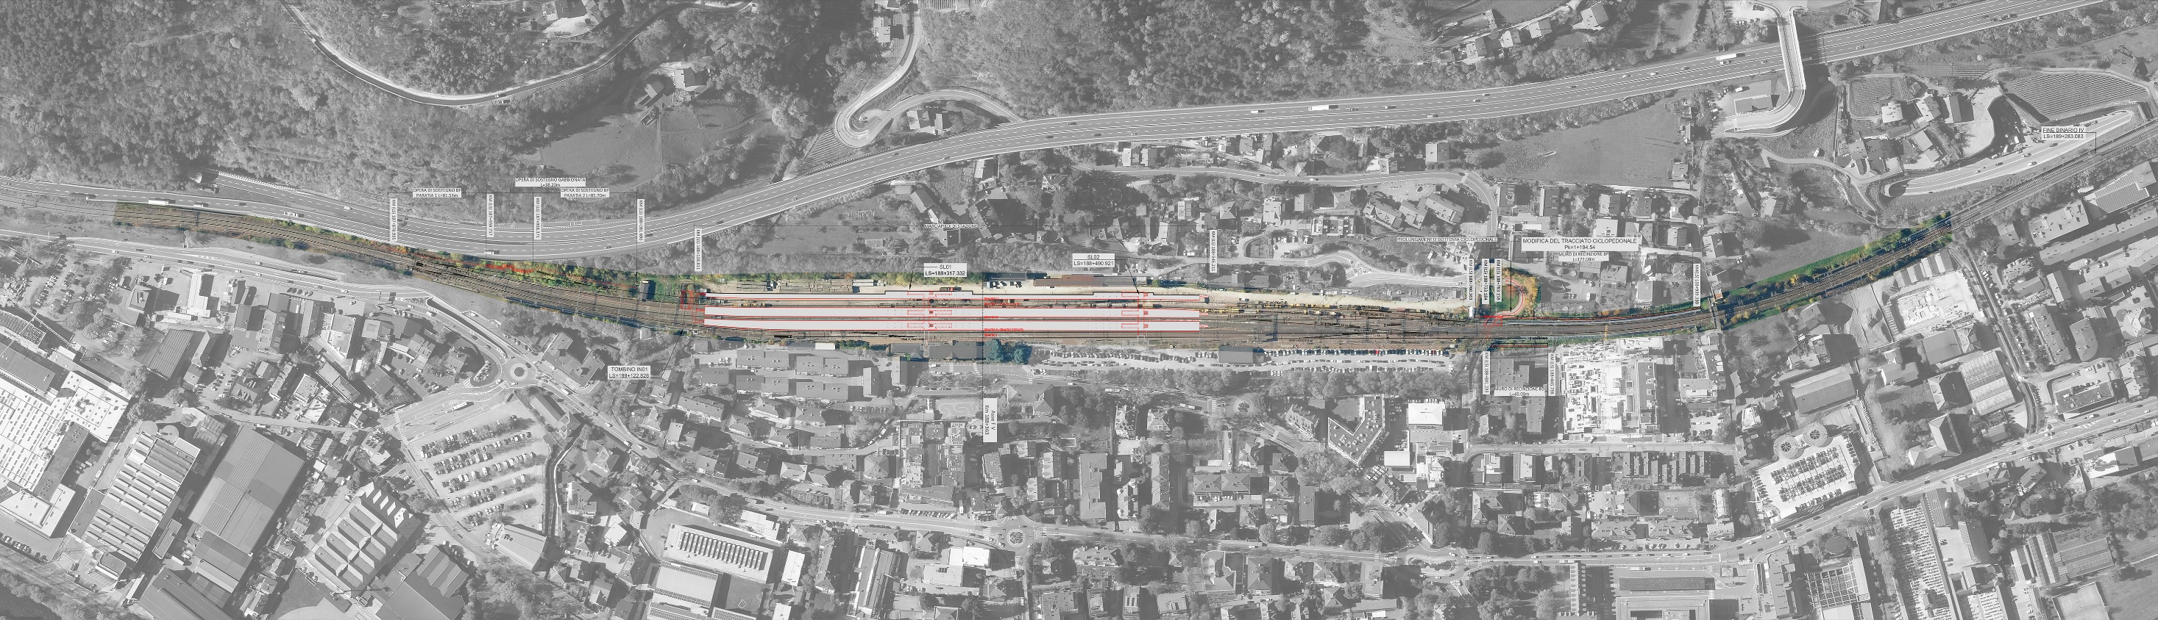
Gleisanpassung in Brixen
Adeguamento binari a Bressanone
Projektbeschreibung
Descrizione Progetto
SL01
Erweiterung der Bahnhofsunterführung
Prolungamento sottopasso di stazione
SL03
Erweiterung unter
dem Rad-Fußgängerweg
Prolungamento sottopasso ciclopedonale
OC00 Stützmauer A22
Muro A22
IN01
hydraulische Schachtverlängerung
Estensione tombino idraulico
Lärmschutzwand (West – Ost)
Barriera antirumore
(Ovest-Est)
SL02
Neue Bahnhofsunterführung
Nuovo sottopasso di stazione

Slide 4
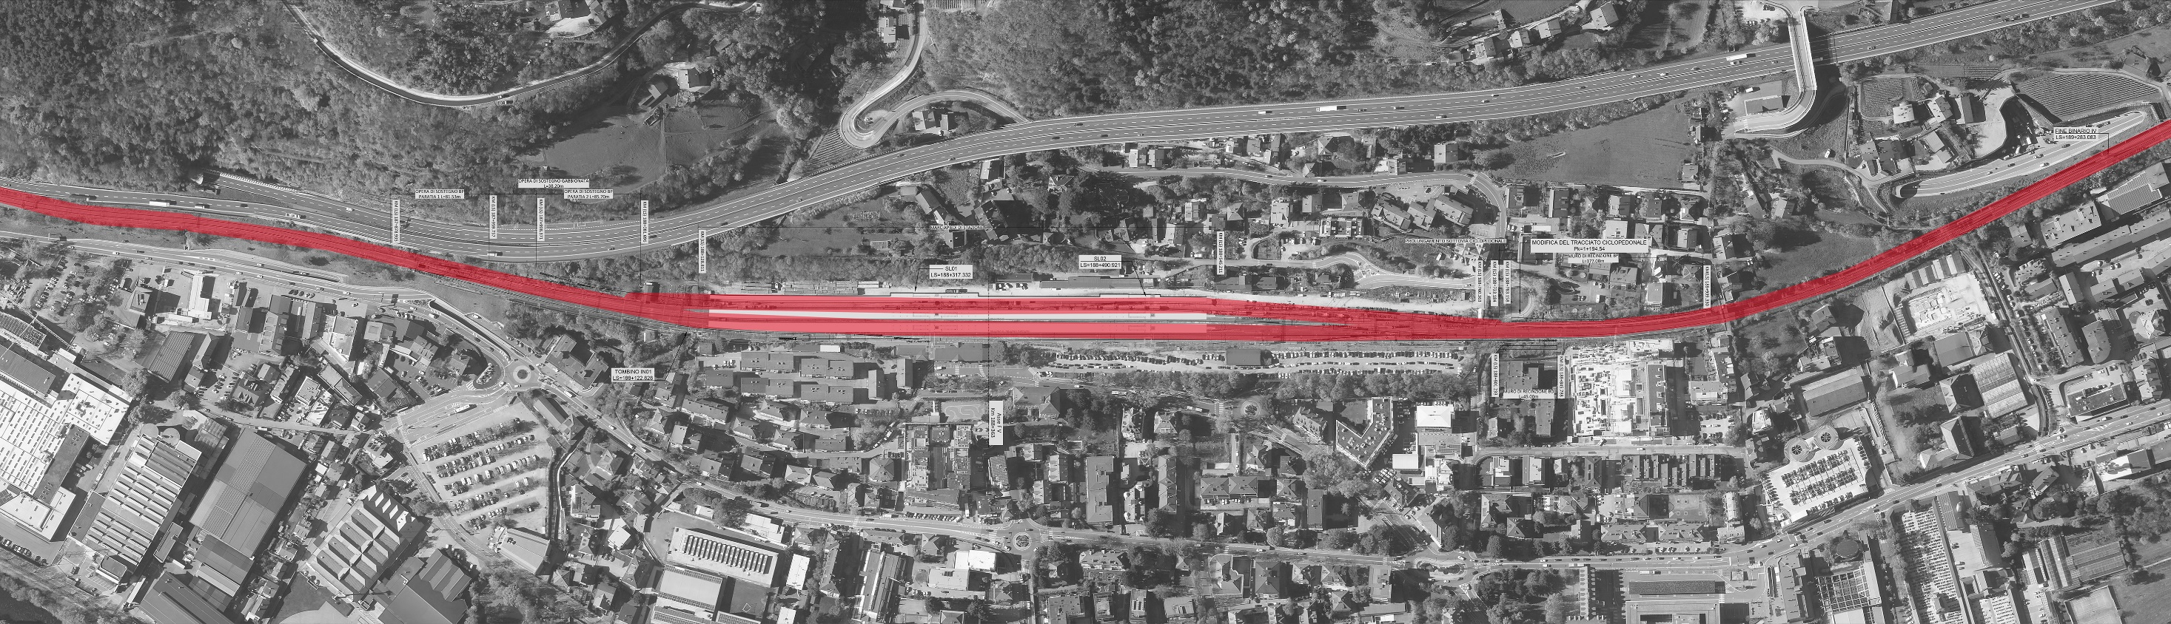
Gleisanpassung in Brixen
Adeguamento binari a Bressanone
Projektbeschreibung - Neue Gleise
Descrizione Progetto – Nuovi Binari

Slide 5
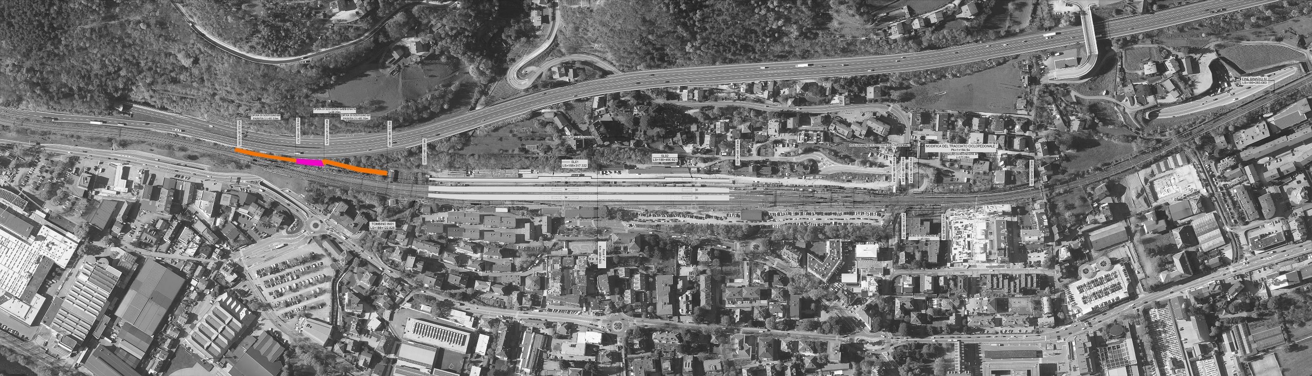
Gleisanpassung in Brixen
Adeguamento binari a Bressanone
Projektbeschreibung - Stützmauer A22
Descrizione Progetto – Muro di sostegno A22

Slide 6
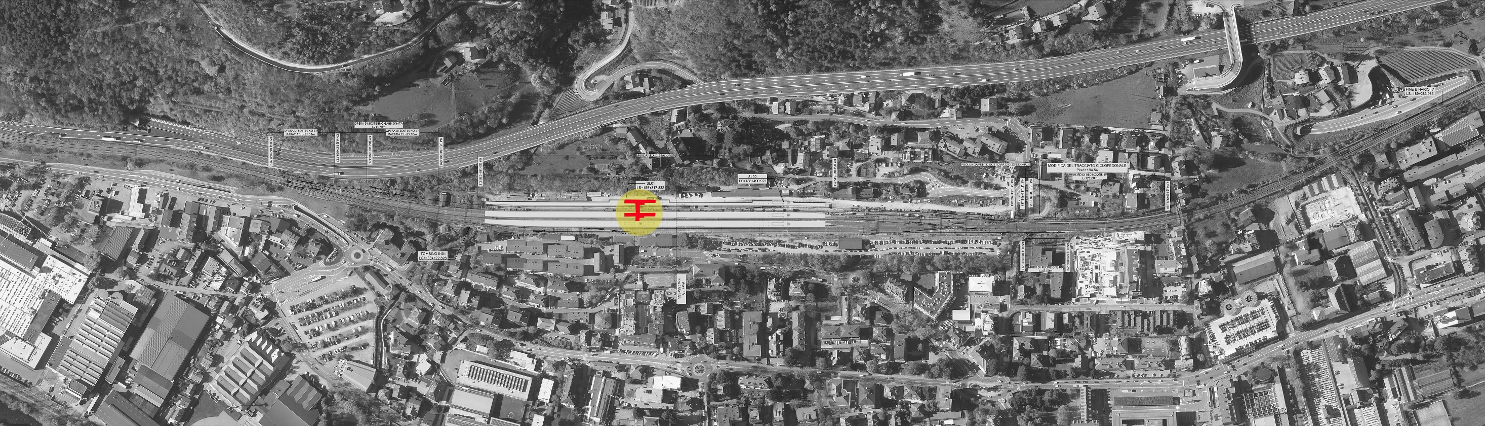
Gleisanpassung in Brixen
Adeguamento binari a Bressanone
Projektbeschreibung - Erweiterung der Bahnhofsunterführung
Descrizione Progetto – Ampliamento sottopasso di stazione

Slide 7
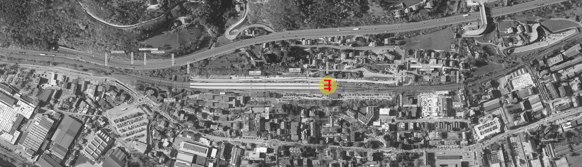
Gleisanpassung in Brixen
Adeguamento binari a Bressanone
Projektbeschreibung - Neue Bahnhofsunterführung
Descrizione Progetto – Nuovo sottopasso ferroviario

Slide 8
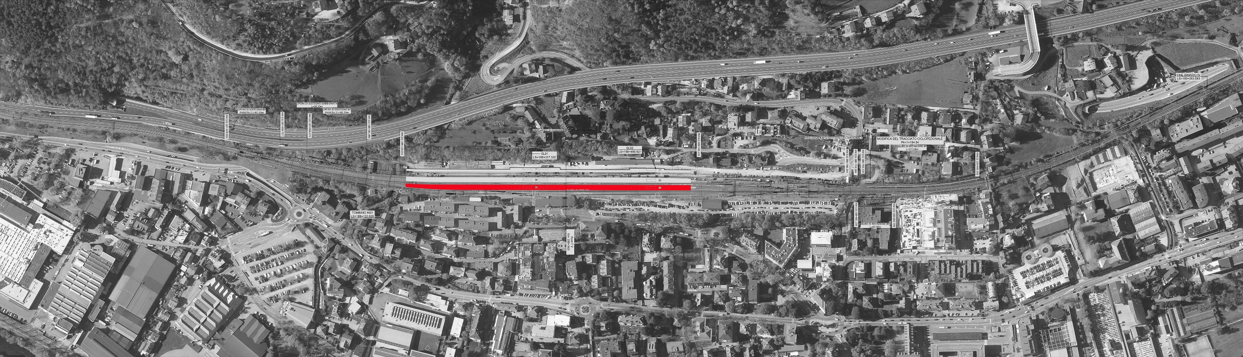
Gleisanpassung in Brixen
Adeguamento binari a Bressanone
Projektbeschreibung - Bahnsteig
Descrizione Progetto – Banchina

Slide 9
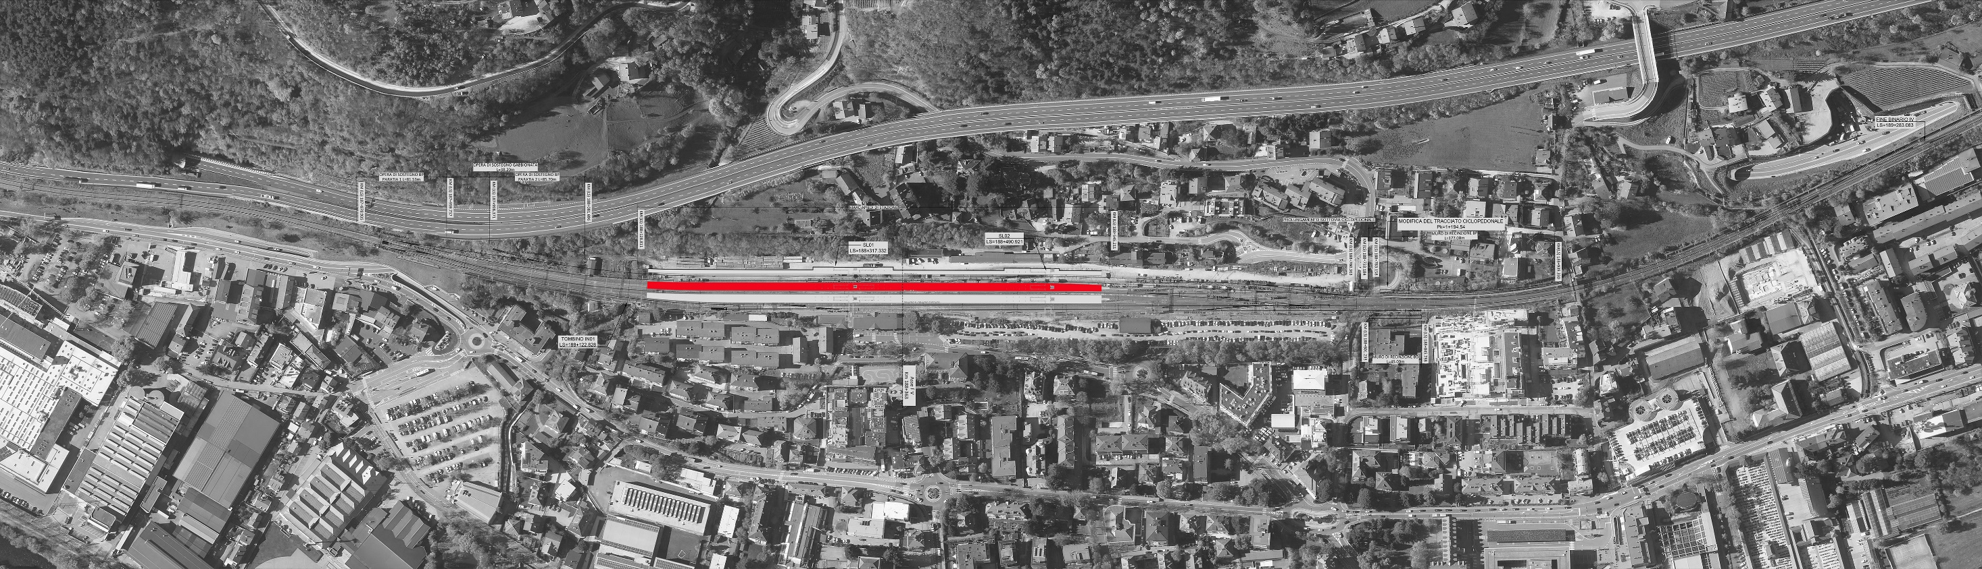
Gleisanpassung in Brixen
Adeguamento binari a Bressanone
Projektbeschreibung - Bahnsteig
Descrizione Progetto – Banchina

Slide 10
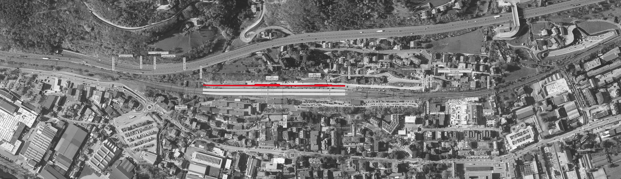
Gleisanpassung in Brixen
Adeguamento binari a Bressanone
Projektbeschreibung - Bahnsteig
Descrizione Progetto – Banchina

Slide 11
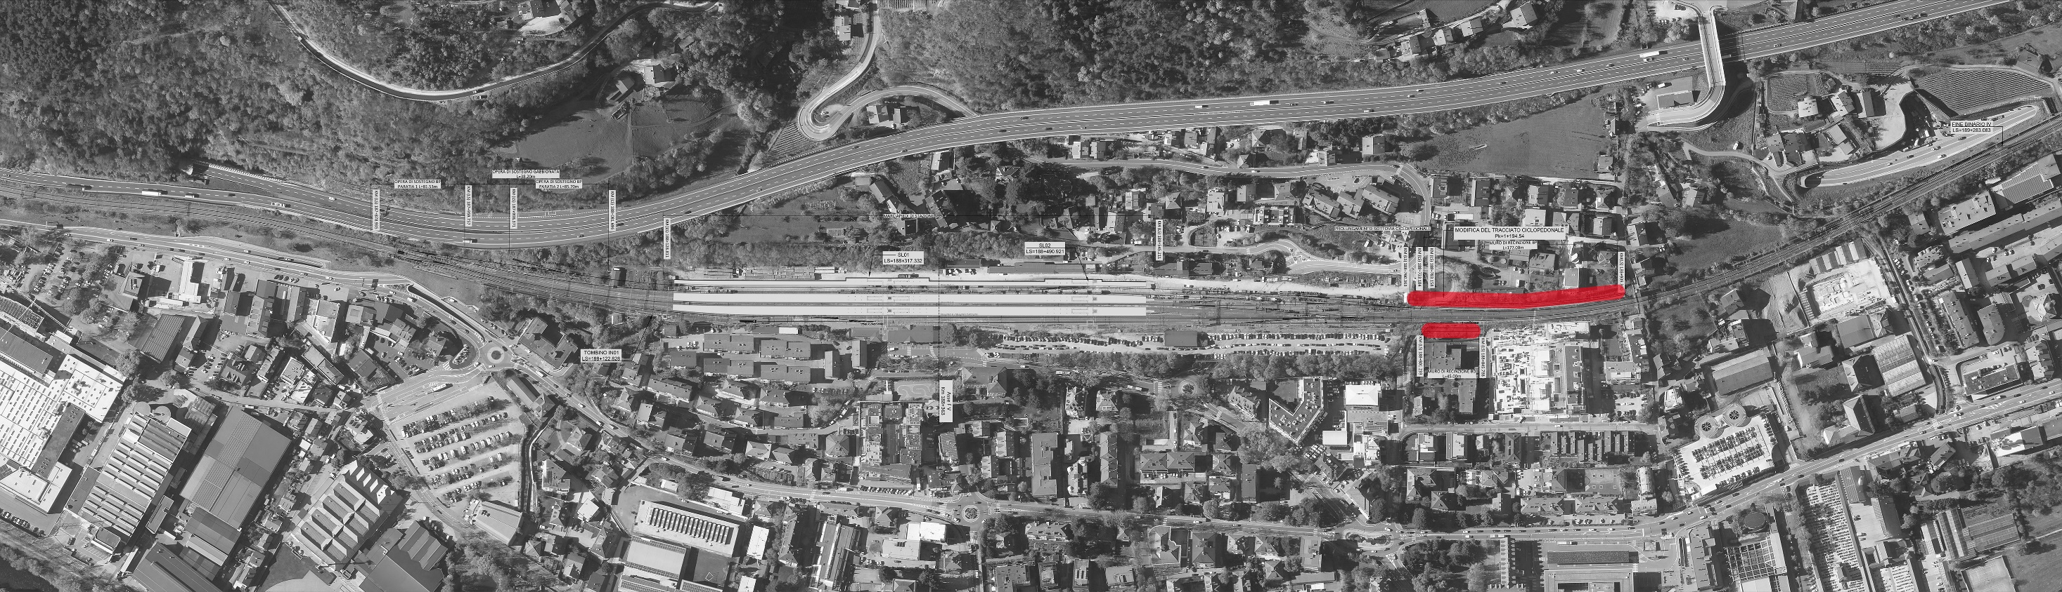
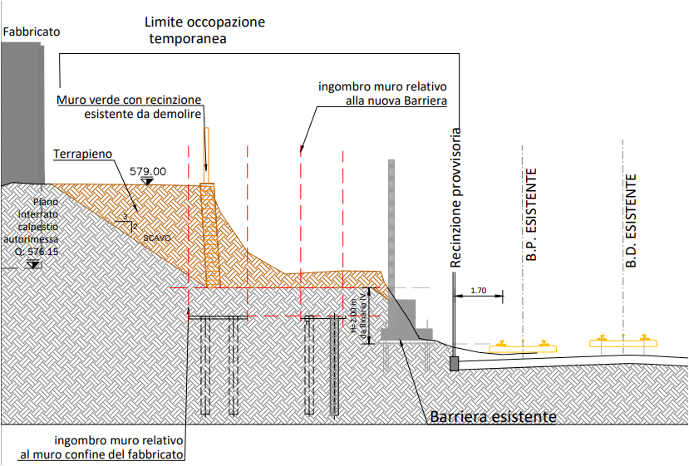
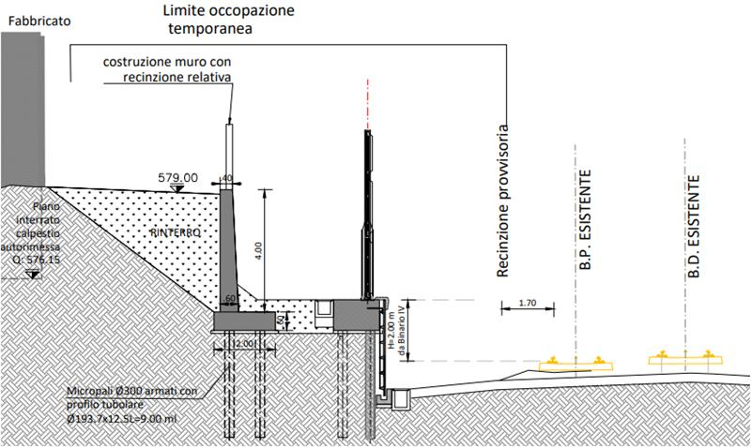
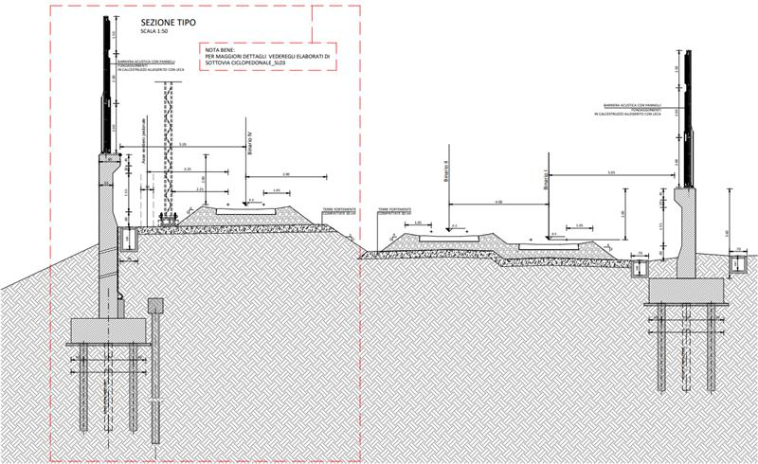
Gleisanpassung in Brixen
Adeguamento binari a Bressanone
Projektbeschreibung - Lärmschutzwand
Descrizione Progetto – Barriera antirumore
Lärmschutzwand - West
Lärmschutzwand- Ost

Slide 12
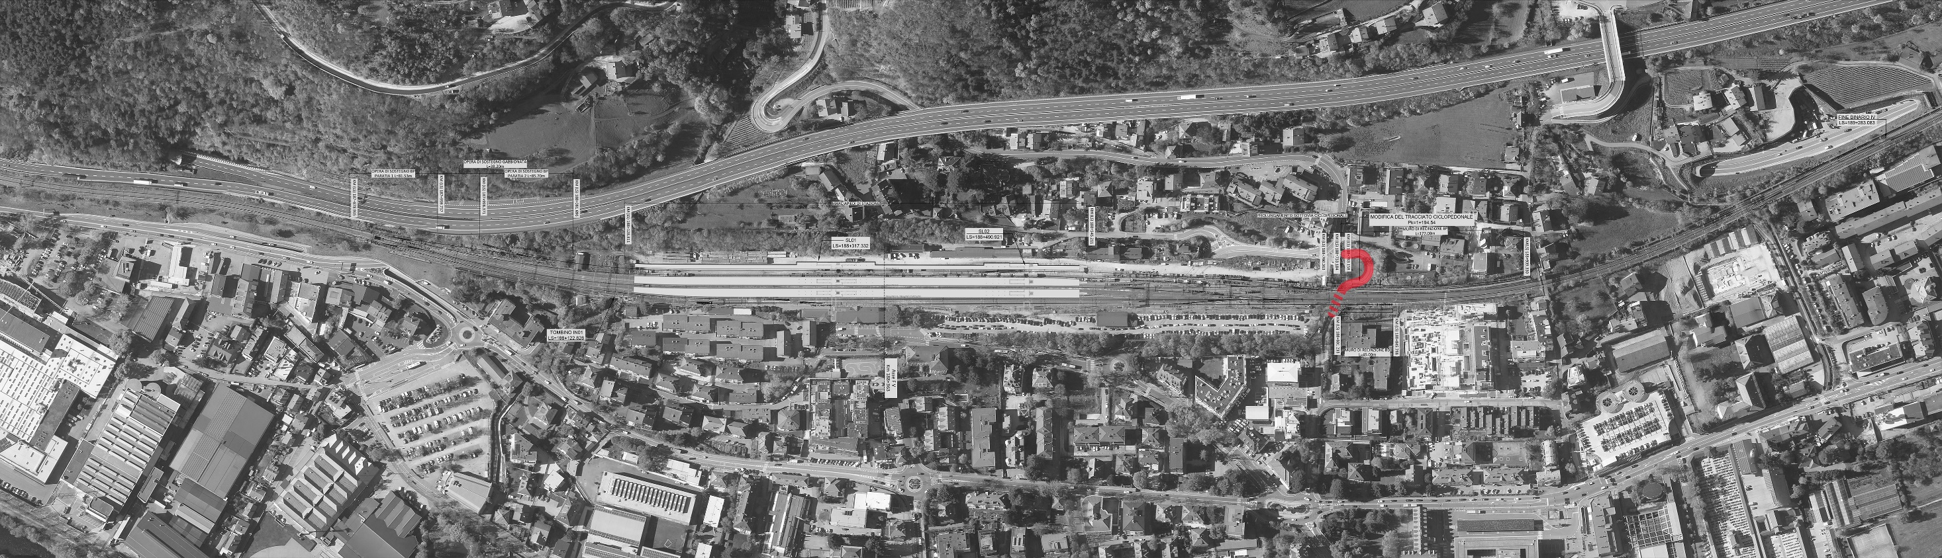
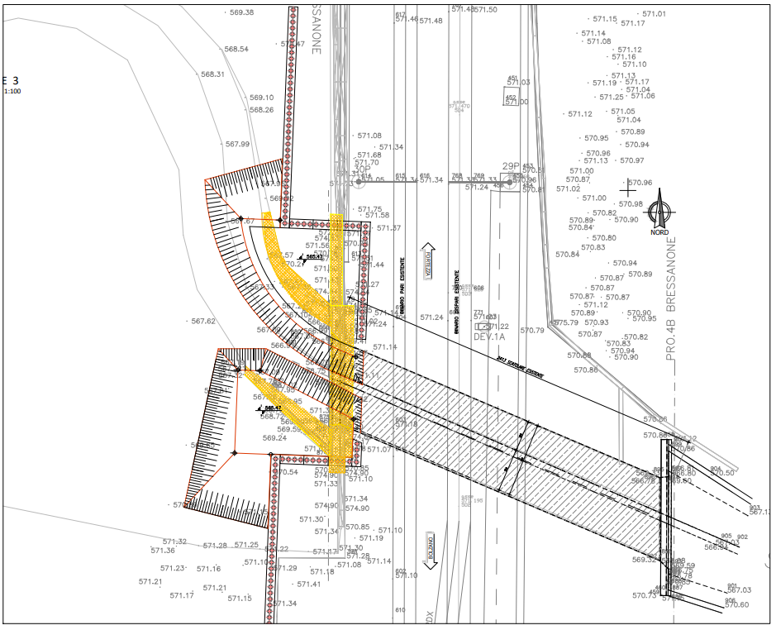
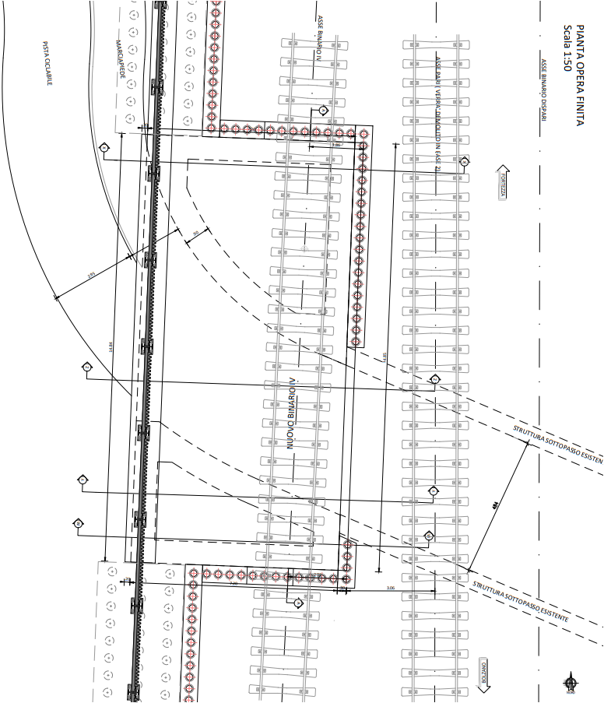
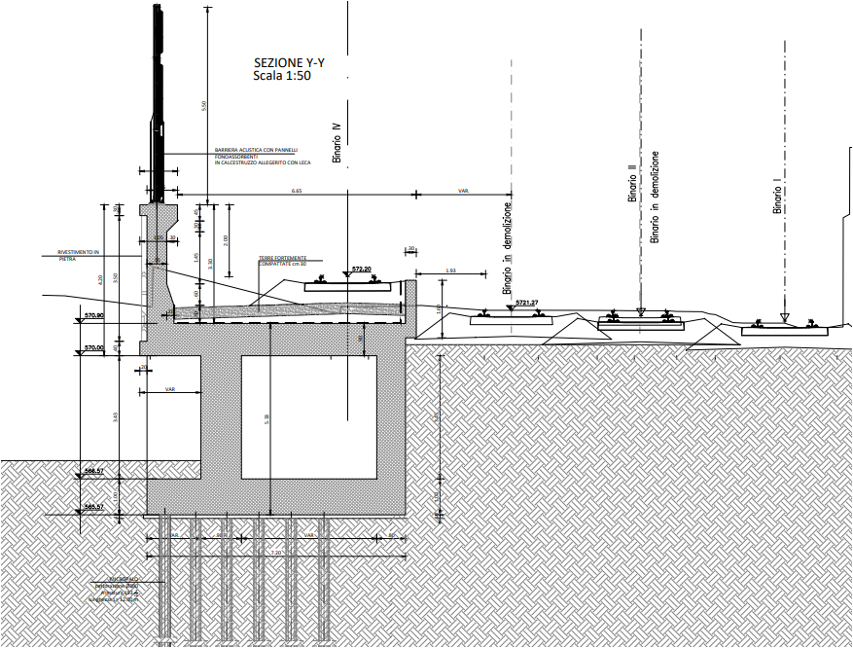
Gleisanpassung in Brixen
Adeguamento binari a Bressanone
Baustellenbereiche – Phase 1
Cantierizzazione – Fase 1

Slide 13
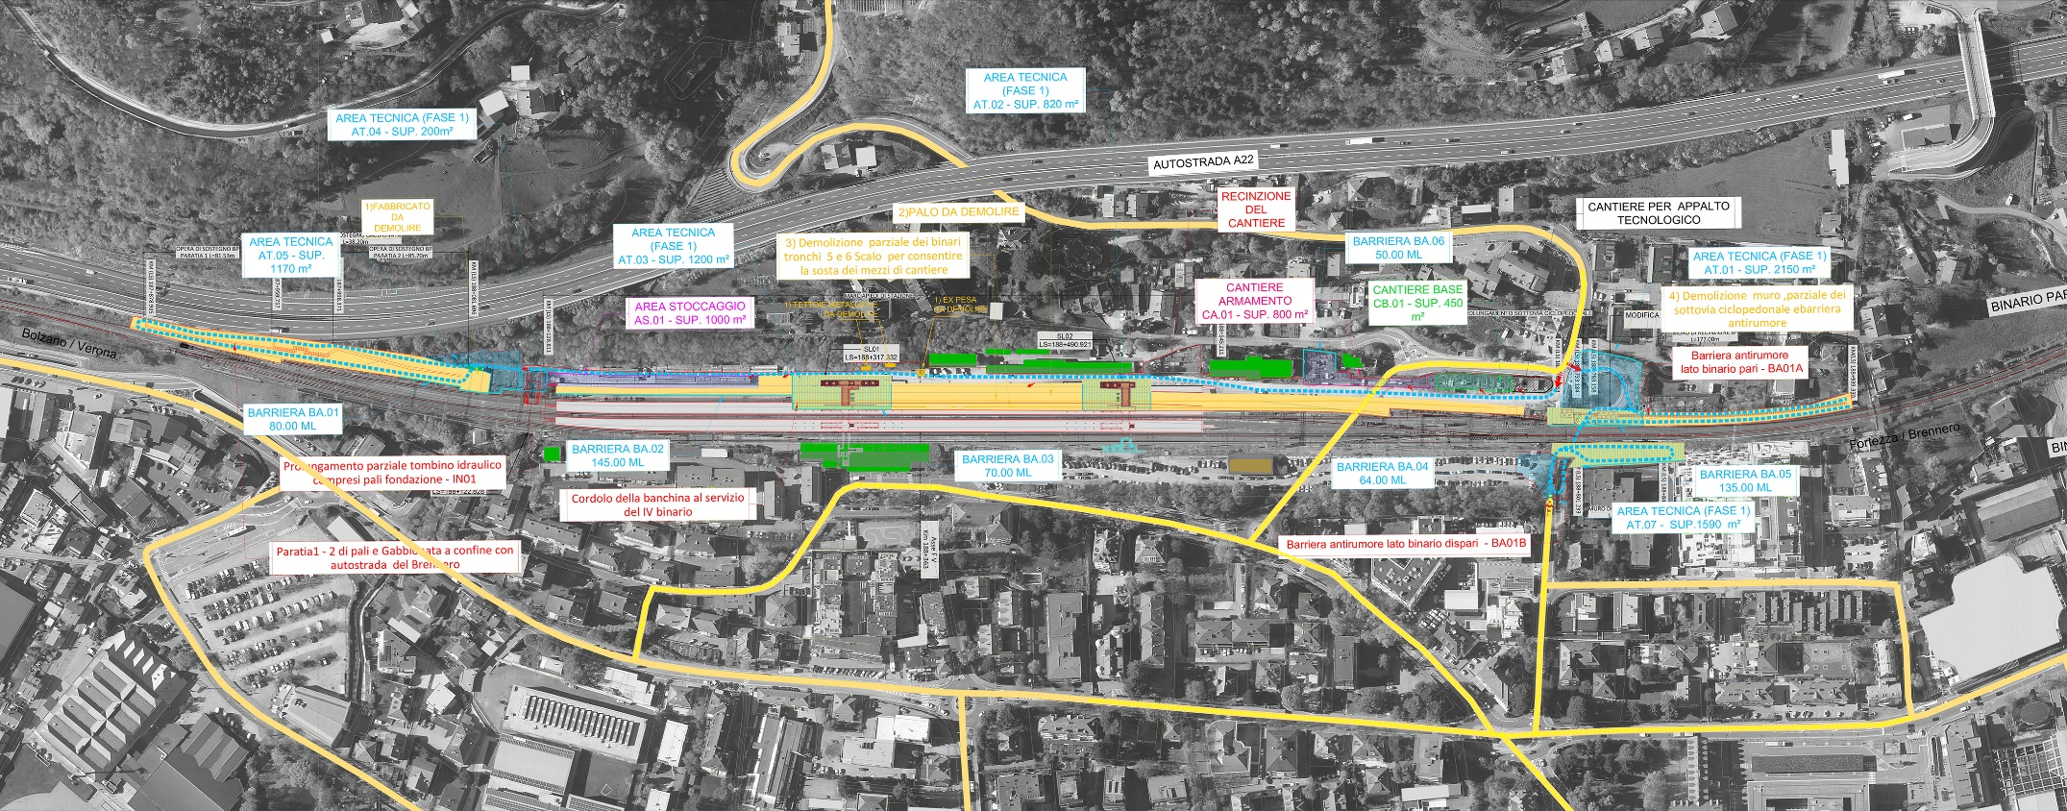
Gleisanpassung in Brixen
Adeguamento binari a Bressanone
Projektbeschreibung - Erweiterung unter dem Rad-Fußgängerweg
Descrizione Progetto – Prolungamento sottopasso ciclo-pedonale
Vorübergehender Rad-/Fußgängerweg
Velturno-Straße
Notes:
Durata SL03 12 mesi

Slide 14
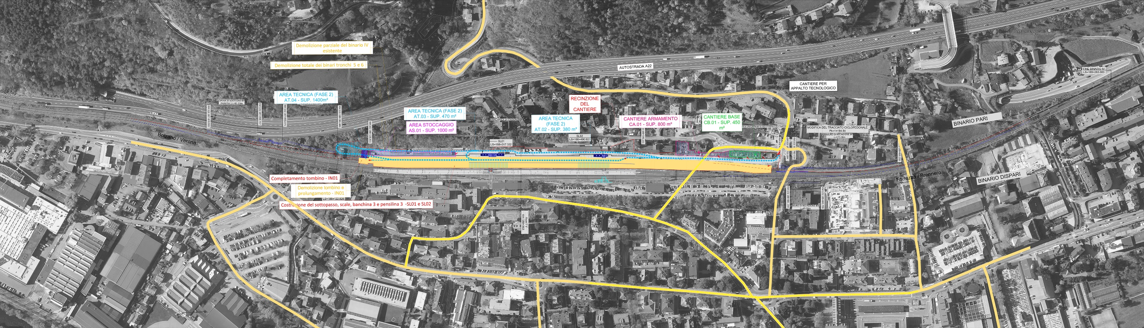
Gleisanpassung in Brixen
Adeguamento binari a Bressanone
Baustellenbereiche – Phase 1
Cantierizzazione – Fase 1

Slide 15
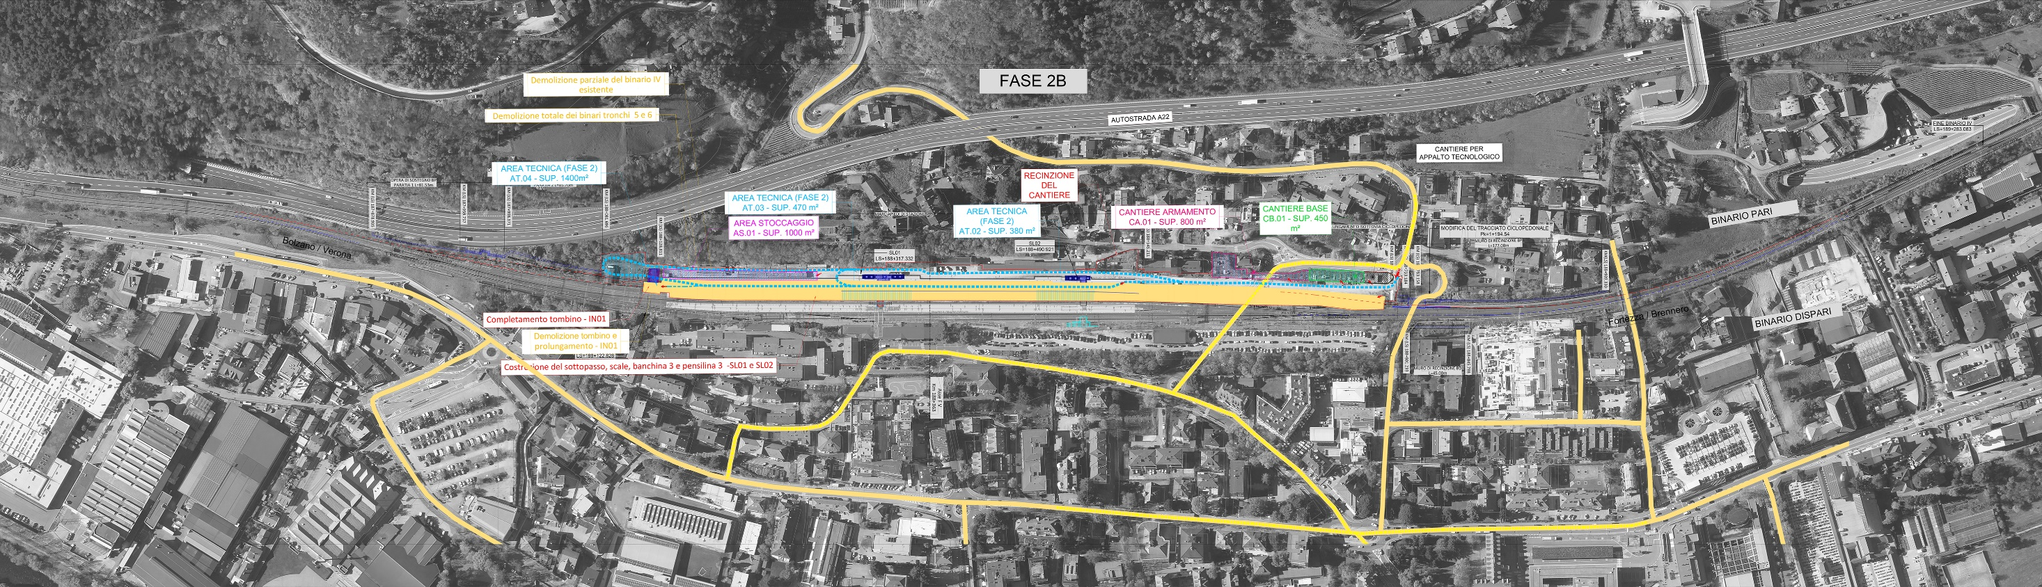
Gleisanpassung in Brixen
Adeguamento binari a Bressanone
Baustellenbereiche – Phase 2
Cantierizzazione – Fase 2

Slide 16
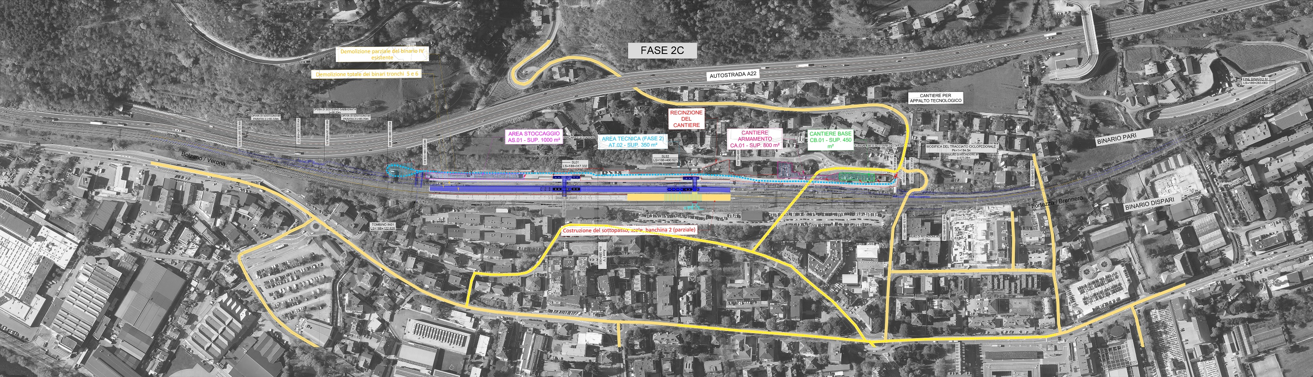
Gleisanpassung in Brixen
Adeguamento binari a Bressanone
Baustellenbereiche – Phase 3
Cantierizzazione – Fase 3

Slide 17
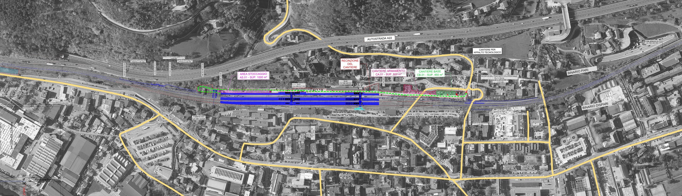
Gleisanpassung in Brixen
Adeguamento binari a Bressanone
Baustellenbereiche – Phase 3
Cantierizzazione – Fase 3

Slide 18
Vielen Dank für die Aufmerksamkeit
Grazie per l’attenzione

